Slide 1
Mô hình bản mẫu và mô hình tiến hóa
Bộ môn Công nghệ Phần mềm
Giảng viên: Lê Thị Mỹ Hạnh
Nhóm 3 Lớp 16TCLC3

Slide 2
Mô hình bản mẫu
Sơ lược về mô hình bản mẫu (Prototype Model)

Slide 3
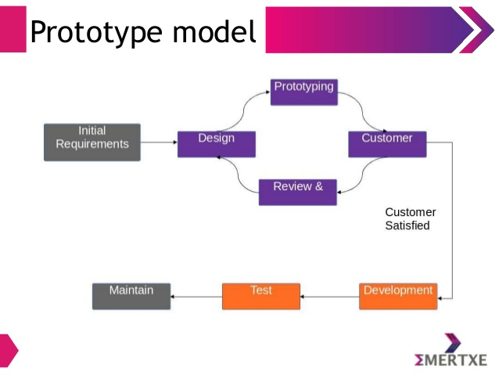

Slide 4
Ưu điểm của mô hình bản mẫu:
Tăng sự tham gia của người dùng vào sản phẩm ngay cả trước khi thực hiện.
Vì mô hình làm việc của hệ thống được hiển thị, người dùng hiểu rõ hơn về hệ thống đang được phát triển.
Giảm thời gian và chi phí vì các lỗi có thể được phát hiện sớm hơn nhiều.
Phản hồi của người dùng nhanh hơn có sẵn dẫn đến các giải pháp tốt hơn.
Thiếu chức năng có thể được xác định dễ dàng.
Các nguyên mẫu phát triển có thể được tái sử dụng bởi các nhà phát triển cho các dự án phức tạp hơn trong tương lai.
Tính linh hoạt trong thiết kế.

Slide 5
Nhược điểm của mô hình bản mẫu :
Tốn kém thời gian .
Rất khó cho các nhà phát triển để thích ứng với tất cả các thay đổi theo yêu cầu của khách hàng.
Khách hàng có thể mất hứng thú với sản phẩm nếu họ không hài lòng với nguyên mẫu ban đầu.

Slide 6
Ứng dụng , phù hợp với :
Thông thường, các giao diện người dùng, các hệ thống phần mềm công nghệ cao và các hệ thống với các thuật toán và giao diện phức tạp.
Khách hàng , người sử dụng cuối , xác định yêu cầu chưa rõ ràng hoặc không ổn định.

Slide 7
Mô hình tiến hóa
Sơ lược về mô hình tiến hóa (Evolutionary Model)

Slide 8

Năm 1976, Tom Gilb giới thiệu thuật ngữ “evolution” và “evolutionary” trong cuốn “Software Metrics”

Slide 9
Trong cuốn “Software Development: Iterative & Evolutionary”, Craig Larman đã nói: “Evolution development tức là những yêu cầu(requirement), kế hoạch(plan), đánh giá(estimates) và giải pháp(solution) tiến hóa hoặc được tinh chế trên chuỗi của những lần lặp lại.

Slide 10
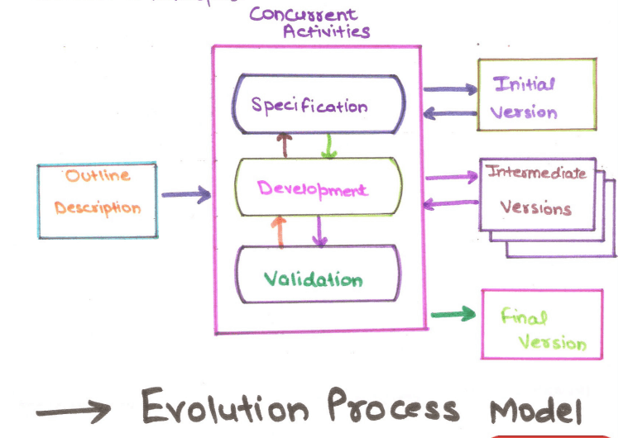

Slide 11
Mô hình tiến hóa làm cho chu trình phát triển ngắn hơn(2-4 tuần).
Cuối mỗi chu trình, người sử dụng tiếp xúc với sản phẩm và gửi feedback đến development team.
Development team phản hồi lại và thay đổi sản phẩm, kế hoạch, tiến trình thực hiện của phiên bản tiếp theo.

Slide 12
Ưu điểm của mô hình tiến hóa:
Giảm lỗi.
Thỏa mãn người sử dụng.
Lợi ích về thương mại.
Chất lượng cao.
Ít nguy hiểm.
Giảm giá thành.

Slide 13
Nhược điểm của mô hình tiến hóa:
Phát hành quá nhiều phiên bản.
Phân chia phần mềm.
Người dùng không kiên định.
Thời gian và giá thành.
Lẫn lộn giữa một rừng phiên bản.

Slide 14
Tài liệu tham khảo

